Slide 1
Seminář neverbální komunikace
Jan Řezáč

Slide 2
Rekapitulace – Jak projít kurzem
Docházka
Test na konci kurzu
Prezentace:
Výběr tématu prezentace – hotovo? ENG je OK
Seminář 3: Krátký popis osnovy vaší prezentace na semináři. Pokud neprojde, je možné jej přepracovat
Seminář 4+5: Vlastní prezentace.

Slide 3
NEVERBÁLNÍ KOMUNIKACE - SIGNÁLY BEZE SLOV
Jaké jsou příklady neverbální komunikace?
Cíl tohoto semináře: Vyjádřit podvědomé pozorování explicitně

Slide 4
Amy Cuddy: Turning the Power Back On - YouTube

Slide 5
NEVERBÁLNÍ KOMUNIKACE - BEZESLOVNÉ SIGNÁLY
Cíl: Učinit podvědomá pozorování explicitními, a to s přesným slovníkem
Vzdálenost
Kontakt očima
Výrazy obličeje
Tón hlasu
Gesta
Postoj
Fyzický kontakt
Pohyb a intenzita
Oblečení/dress code

Slide 6
VZDÁLENOST
I. zóna - privátní, 0 - 45 cm
Důvěrná komunikace (partneři, rodiče a děti, blízcí přátelé)
II. zóna – osobní, 45 - 100 cm
Pozdravy, potřesení rukou, rodinná večeře, přátelé na
oběd)
III. zóna – sociální, 100 - 360 cm
Schůzky v obchodě, prodejně, na poště, v bance, na poradách, v kancelářích atd.
IV. zóna – veřejná, 360 cm a více
Přednášky, divadlo atd.

Slide 7
VYHODNOCOVÁNÍ NEVERBÁLNÍCH SIGNÁLŮ – SPRÁVNÝ SLOVNÍK
Oční kontakt
Dochází k navázání očního kontaktu? Pokud ano, je to příliš intenzivní nebotak akorát?
Mimika
Co ukazuje jejich tvář? Jaké jsou pozice obočí, úst, a čela? Mění se často nebo jako maska?

Slide 8
VYHODNOCOVÁNÍ NEVERBÁLNÍCH SIGNÁLŮ – SPRÁVNÝ SLOVNÍK
Tón hlasu
Vyzařuje jejich hlas vřelost, důvěru a zájem, nebo je napjatý a zablokovaný?
Držení těla a gesta
Jsou jejich těla uvolněná nebo ztuhlá a nepohyblivá?
Ramena napjatá a zvednutá, nebo mírně skloněná?

Slide 9
VYHODNOCOVÁNÍ NEVERBÁLNÍCH SIGNÁLŮ – SPRÁVNÝ SLOVNÍK
Fyzický kontakt
Dochází k nějakému fyzickému kontaktu? Je to přiměřené situaci? Vyvolává správné pocity?
Oblečení
Je přiměřené situaci? Mají partneři oblečení na podobné úrovni?
Pohyb a intenzita
Je pohyb v rámci místnosti adekvátní situaci, příliš, nebo příliš málo intenzivní??

Slide 10
VYHODNOCOVÁNÍ NEVERBÁLNÍCH SIGNÁLŮ – SPRÁVNÝ SLOVNÍK
Načasování a tempo
Existuje snadný přeliv emocí/informací tam a zpět mezi partnery? Přicházejí neverbální reakce příliš rychle nebo příliš pomalu?
Zvuky
Slyšíte zvuky, které naznačují starostlivost nebo obavy? Nějaké známky aktivního naslouchání?

Slide 11
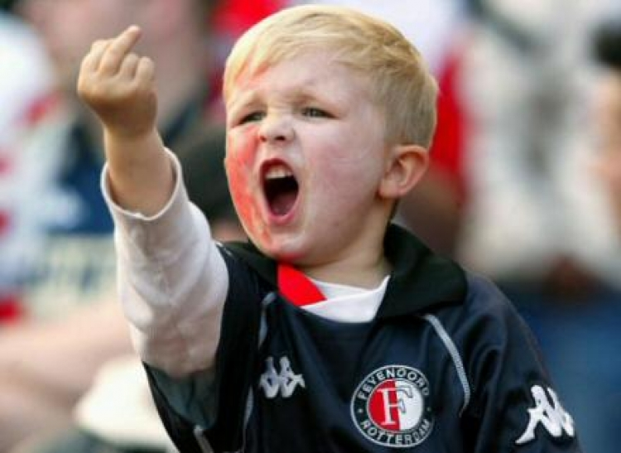
Popište neverbální komunikaci a z ní vyplývající emoce

Slide 12
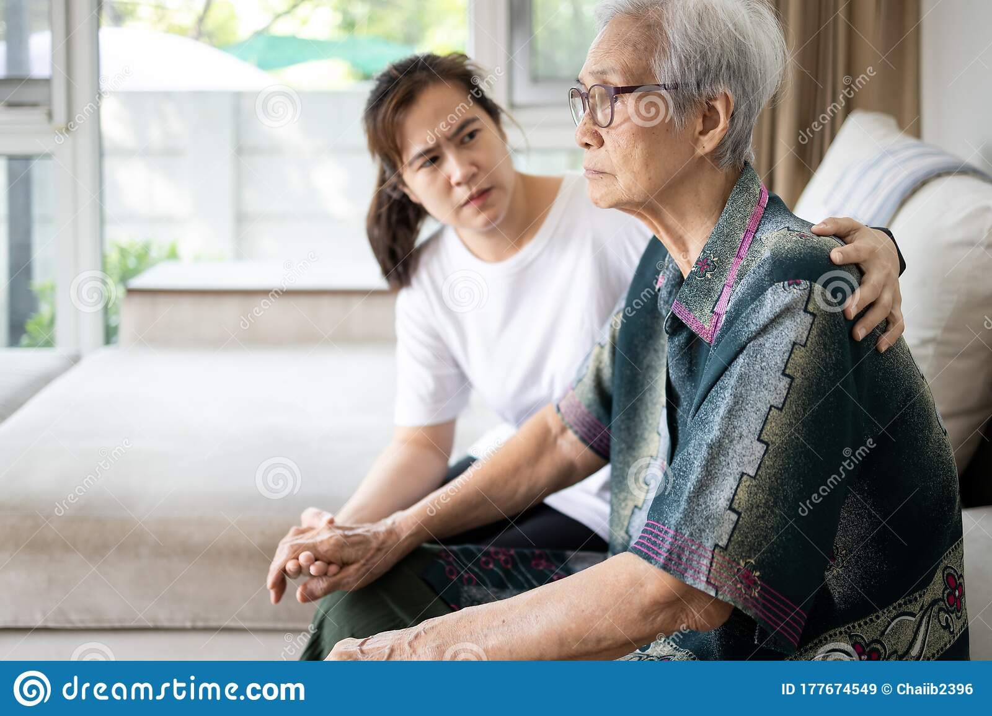
1
2

Slide 13
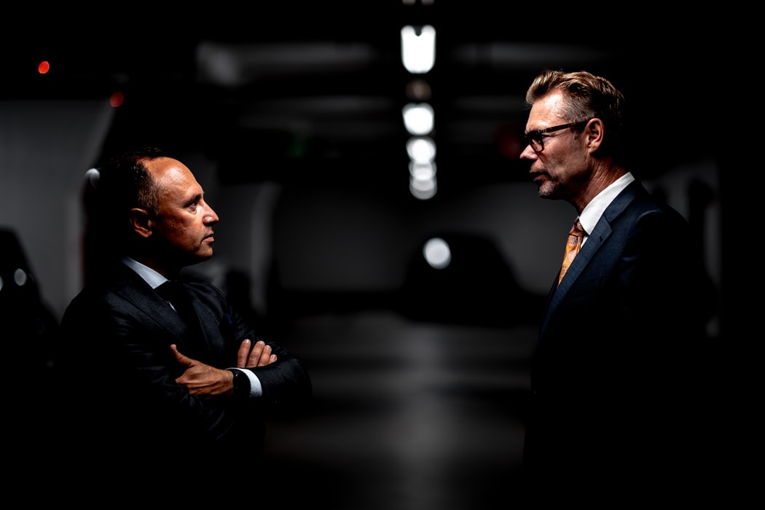
1
2

Slide 14
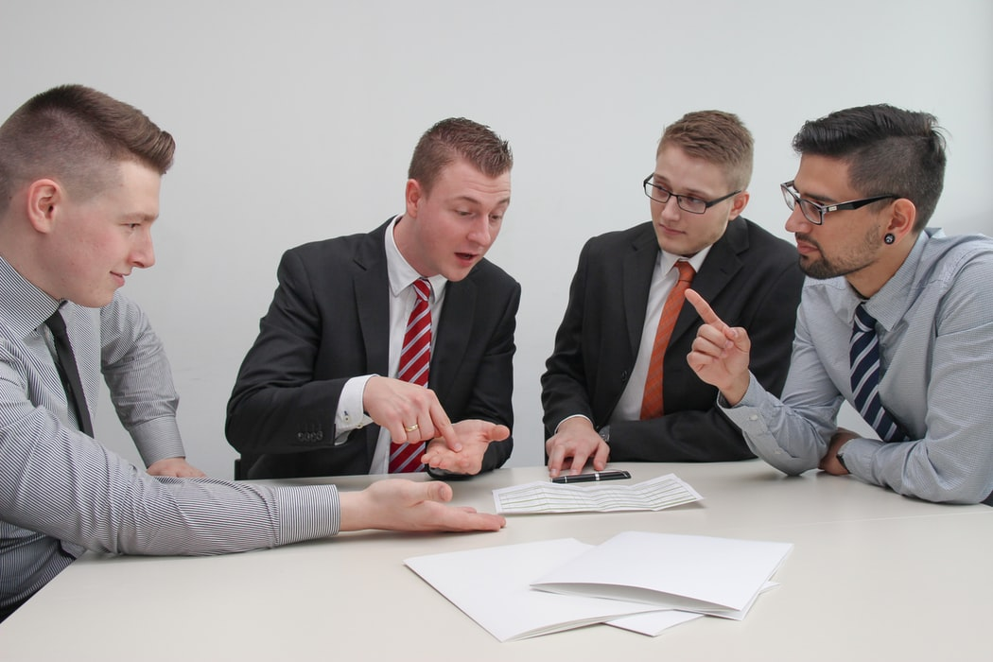
1
2
3
4

Slide 15

1
3
2
4
5
6

Slide 16
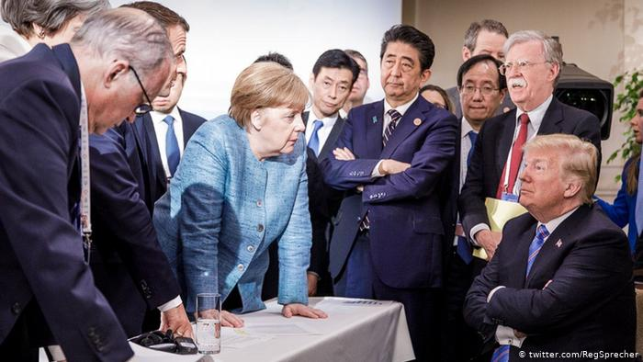
3
4
1
2

Slide 17
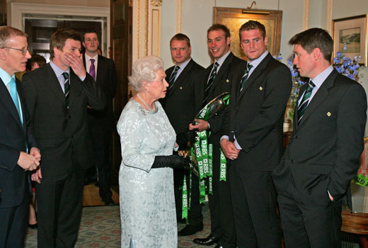
4
7
6
5
3
2
1
Notes:
Situation: meeting the queen and the non-verbal communication going on.
Hands are imporant part of your appearance.
Open hands -> hounesty, truth, loyalthy
Closed or hidden hands -> not caring (onverschillig), closed, not willing to participate

Slide 18
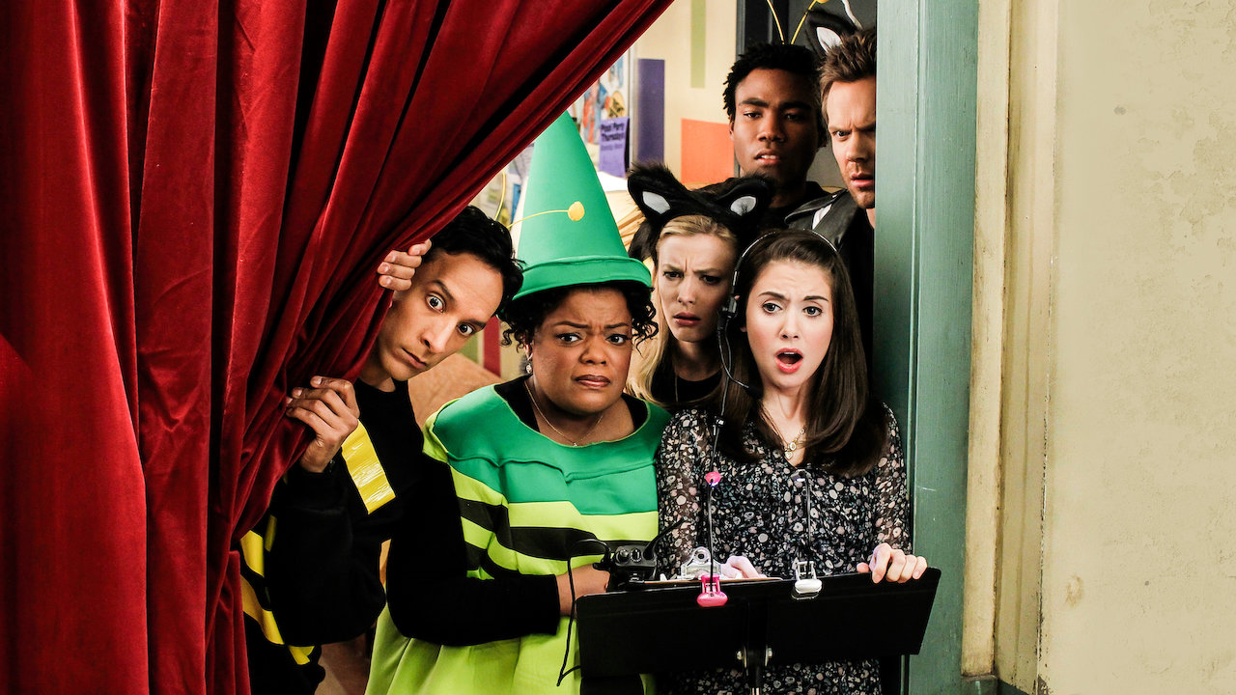
6
5
4
3
2
1

Slide 19
VYHODNOCOVÁNÍ NEVERBÁLNÍCH SIGNÁLŮ - Cvičení
Vytvořte páry (Své partnery budete často měnit). Vstaňte a najděte pohodlné místo pro vás oba.
Jeden člověk je vypravěč, druhý je posluchač. Vypravěči prezentují (2 min). Navrhovaná témata: Vaše budoucí práce. Poslední pracovní pohovor. Zkušenosti s úspěšnou týmovou prací.
Vypravěči dělají ve své neverbální komunikaci jednu chybu!
Posluchači dávají celkovou zpětnou vazbu a snaží se všimnout si chyby (1 min).
Změňte roli a poté změňte svého partnera.
Můžete měnit téma, ale zachovávejte téma profesionální.

Slide 20
Struktura zpětné vazby
1. Pozorování
2. Efekt
3. Reakce
  Specifické chování
  Konkrétní a podrobný popis toho, co bylo pozorováno
  Jaká je interpretace?
  Jaký to mělo účinek?
  Jaký pocit to ve vás vyvolalo?
  Věděli jste o tom?
  Jaký je váš názor?
  Budoucnost?

Slide 21
Ideální zpětná vazba
Nezaujatý pohled do zrcadla, nikoli poradce

Slide 22
Pravidla zpětné vazby
Při poskytnutí zpětné vazby:
Zůstaňte subjektivní! To, co si myslíte, je názor, ne fakt. "Myslím, že..."
Zůstaňte konkrétní! Řekněte, co se stalo a kdy, aby se osoba mohla poučit.
Zůstaňte pozitivní! Nejlépe pomůže říci, co se dá zlepšit místo toho, co se nepovedlo.
Ukažte respekt. Ještě jednou: zrcadlo, ne rádce
Reakce na zpětnou vazbu:
Nechte lidi domluvit
Pokuste se chápat
Není třeba se bránit
Ideální je poděkovat

Slide 23
Group exercise: Talk, Ask, Observe; in Job Interview
Create groups of 3 people. You will practice job interviews.
One is talking about their area of expertise, hobby, project. Attention is at good nonverbal communication.
Second person asks questions, with the goal of hiring. Important is to keep the conversation going (good listening, open ended questions).
Last person observes BOTH, and gives feedback after cca 4 minutes.
Example start:
„Thank you for giving me an opportunity to interview in your Marketing Agency.“
„Of course. Tell me why do you believe you are a good fit?“
Then change within group.

Slide 24
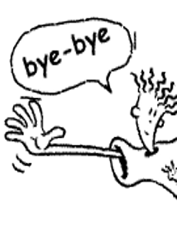
Thank you for your attention

